Slide 1
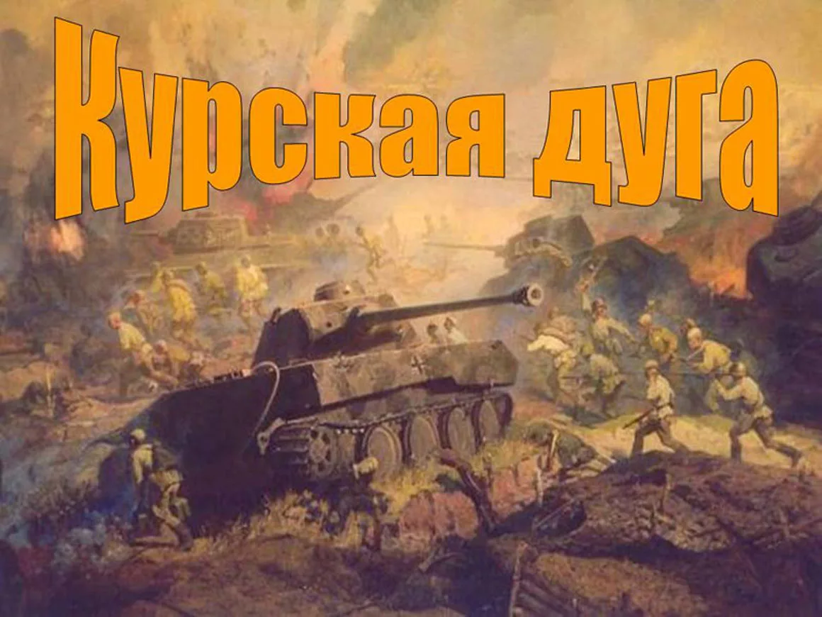
Курская битва

Slide 2
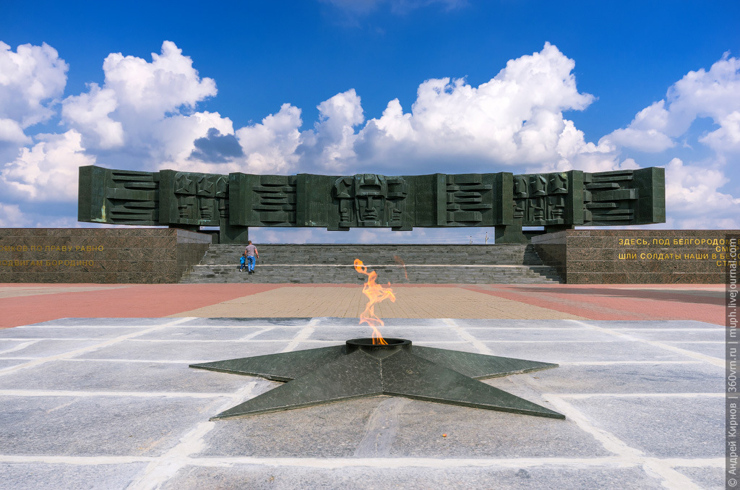
Вопрос 1. Когда произошло самое крупное в истории танковое сражение

Slide 3
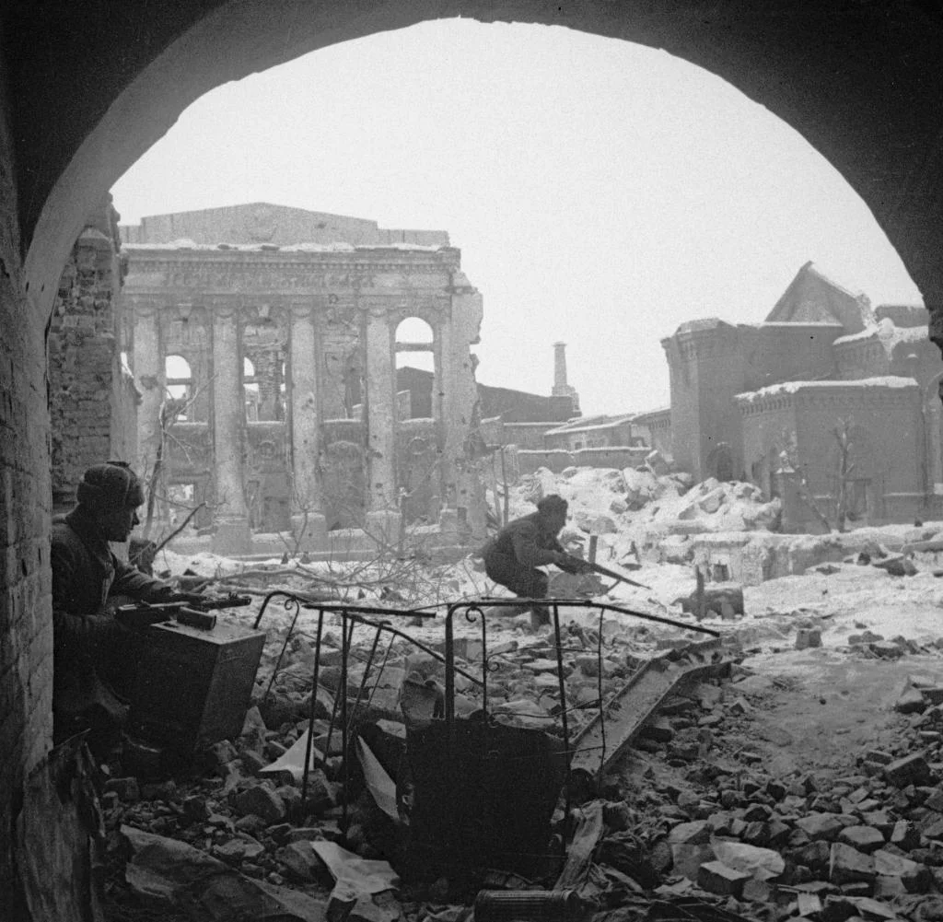
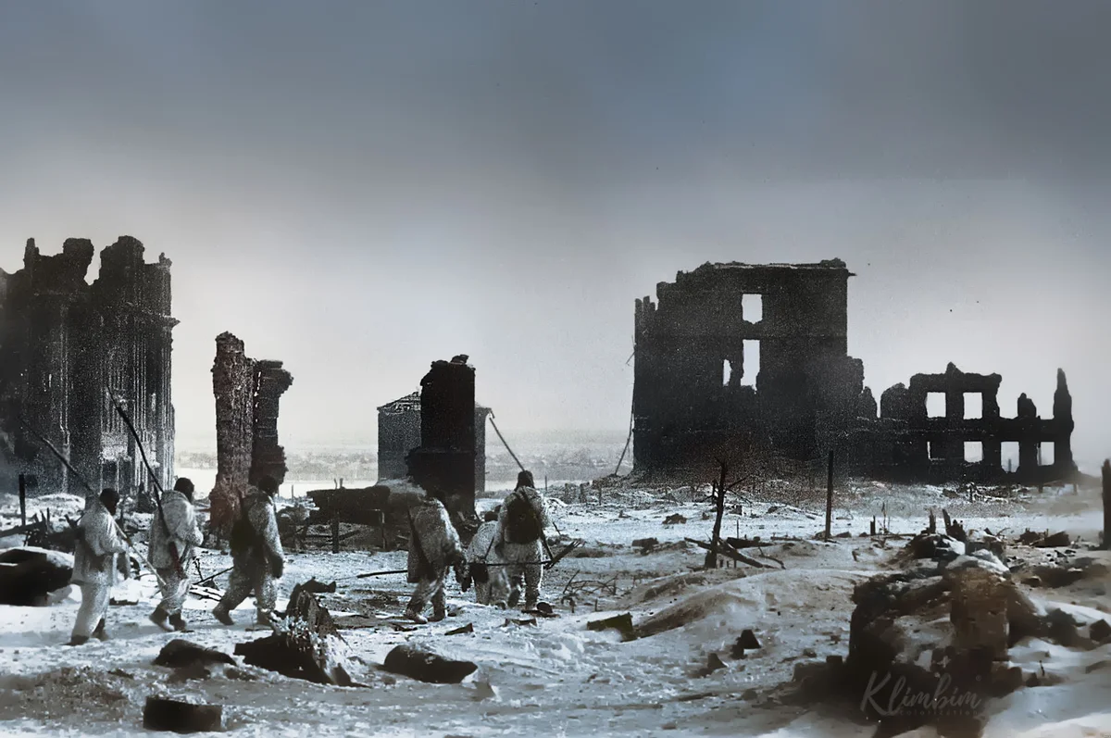
Вопрос 2 После победы в какой битве стратегическая инициатива перешла в руки Красной армии

Slide 4
Вопрос 3. Название военной операции немецких войск под Курском

Slide 5
Вопрос 4. Сколько бронетанковых дивизий сосредоточил Гитлер под Курском

Slide 6
Вопрос 5. Кто был назначен Сталиным для руководство операцией по отражению немцев под Курском

Slide 7
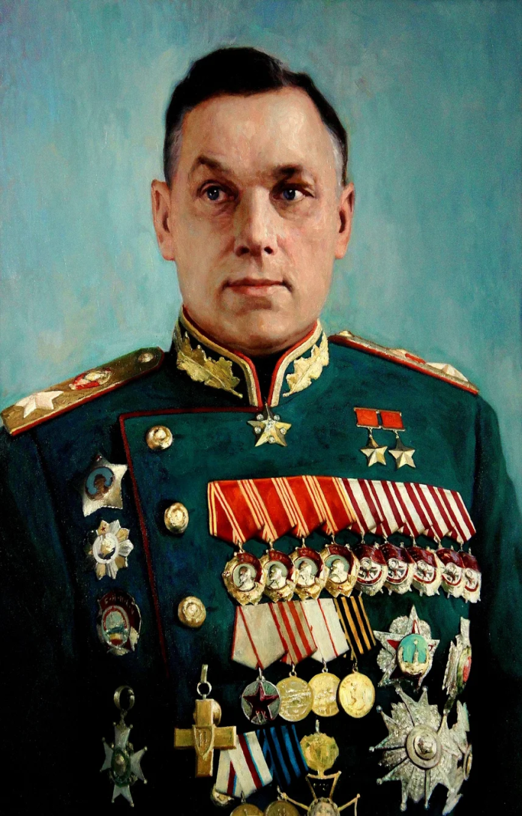
Вопрос 6. Советские маршалы,командующие фронтами в битве под Курском

Slide 8
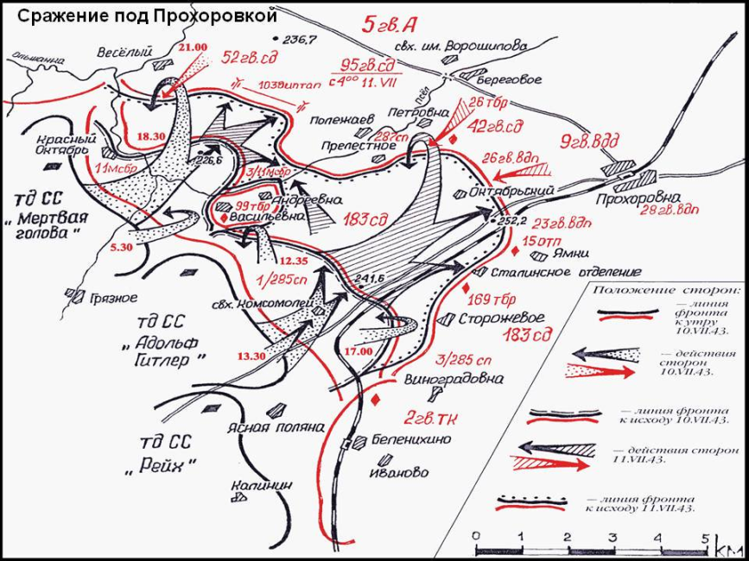
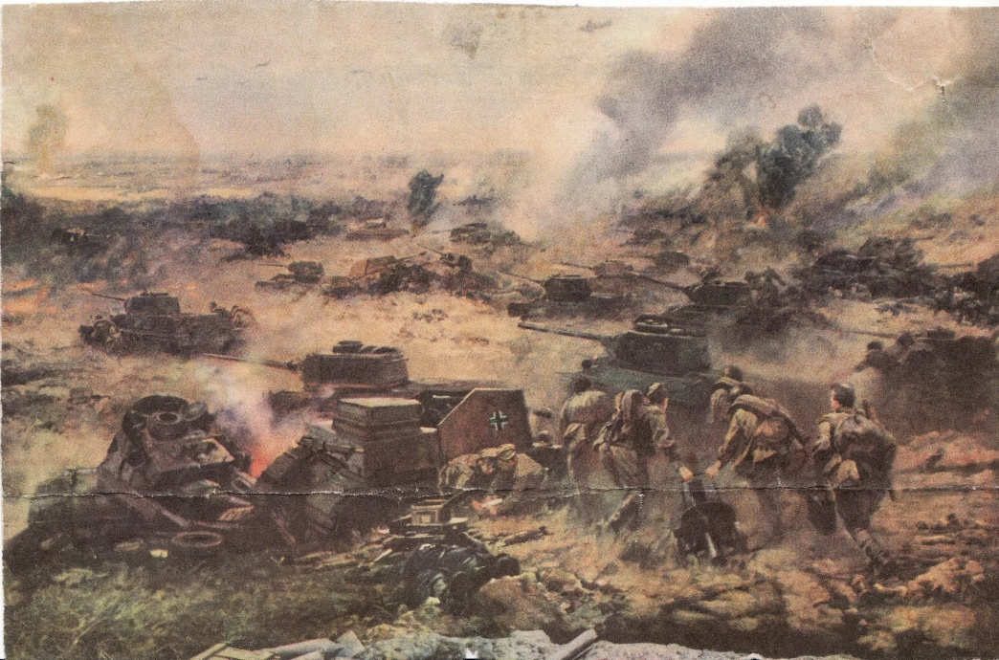
Вопрос 7 Какого числа началось самое крупное танковое сражение

Slide 9
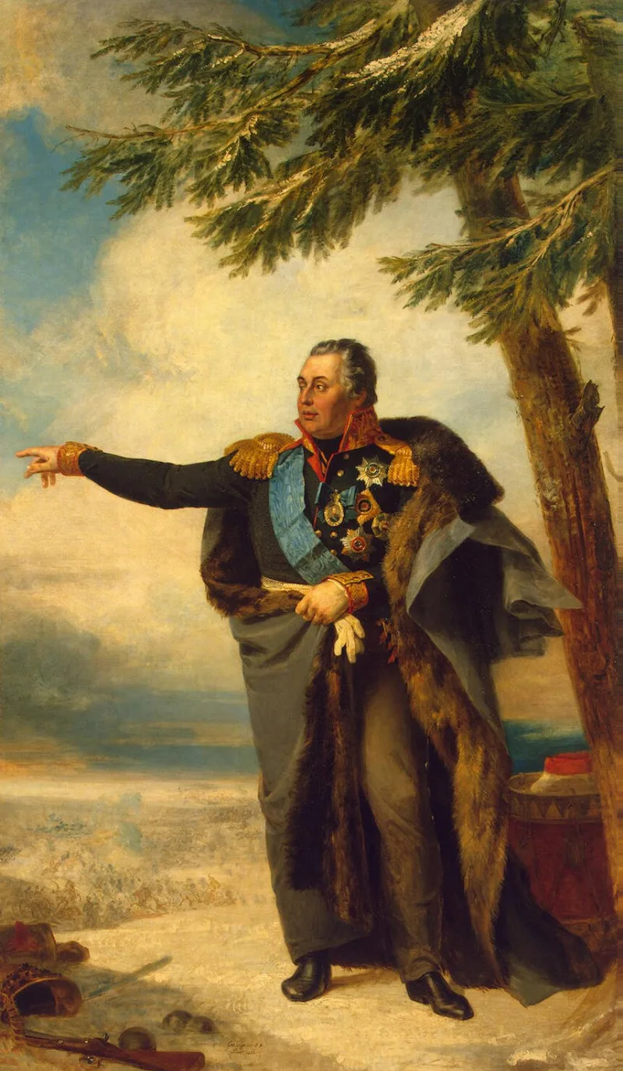
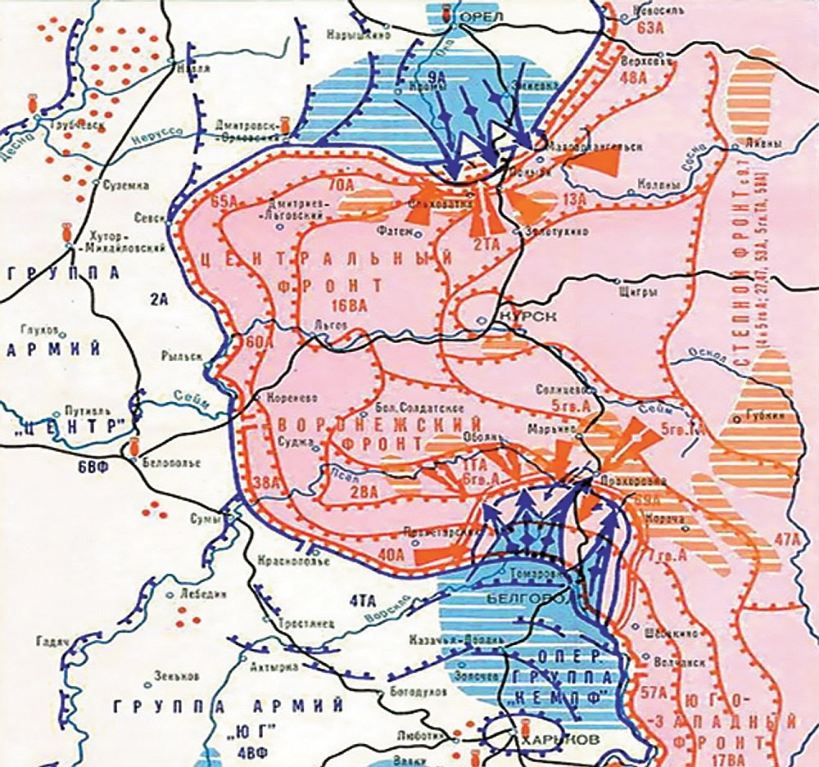
Вопрос 8. Название операции контрнаступления советских войск под Курском

Slide 10
Вопрос 9. Какой город освободили 5 августа 1943г.

Slide 11
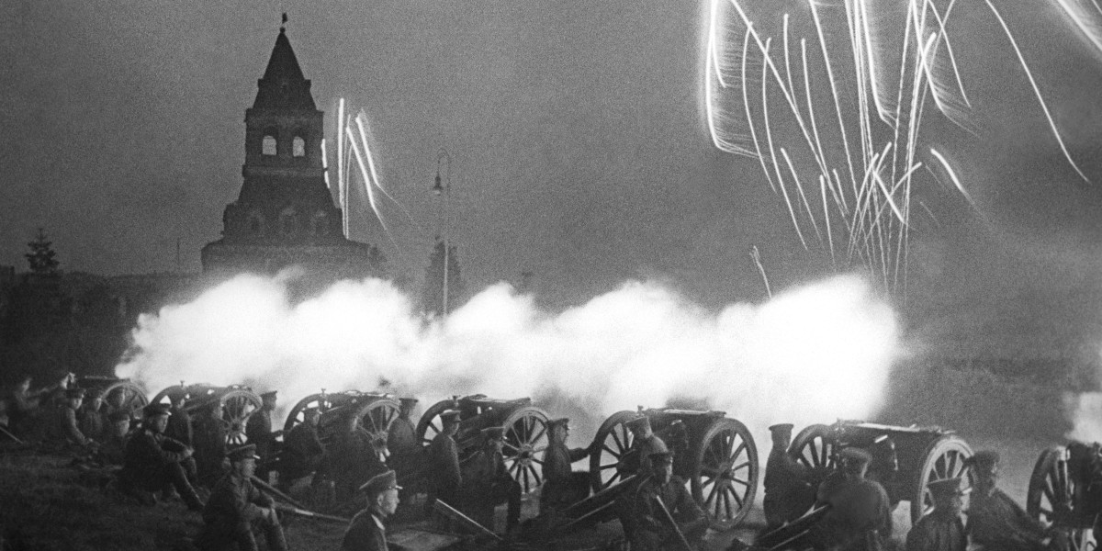
Вопрос 10. Что впервые прозвучало в СССР в честь победы в битае под Курском

Slide 12
Спасибо за участие в 5 этапе конкурса. Желаем победы!!!

